Slide 1
МОДЕЛИРОВАНИЕ БИЗНЕС-ПРОЦЕССОВ: feedback по межкампусному курсу
Горчаков Ярослав Витальевич,
доцент Департамента БИ ВШБ НИУ ВШЭ
ygorchakov@hse.ru

Slide 2
ОЦЕНКА ВОВЛЕЧЕННОСТИ СТУДЕНТОВ В УЧЕБНЫЙ ПРОЦЕСС
ПОНИМАНИЕ и степень усвоения исследуемого предмета, полнота, необходимость и достаточность знаний об изучаемом объекте;
АБСТРАГИРОВАНИЕ, глубина и системность, междисциплинарность, формулирование осмысленных связей между знаниями, явлениями, объектами
МЕТОДОЛОГИЧЕСКОЕ ОБОСНОВАНИЕ, использование адекватных источников (в том числе учебников и лекционного материала), владение терминологией
УМЕНИЕ ИСПОЛЬЗОВАТЬ ТЕОРИЮ НА ПРАКТИКЕ: решать задачи, осуществлять расчеты, строить модели, диаграммы, таблицы
ОЗНАКОМЛЕНИЕ С ИСТОРИЕЙ, современным состоянием предмета исследования и тенденциями;
СПОСОБНОСТЬ СИСТЕМНО И ПОСЛЕДОВАТЕЛЬНО, ЛОГИЧНО ИЗЛАГАТЬ СВОИ МЫСЛИ, умение четко и конкретно отвечать на поставленные вопросы: логика, структура, стиль ответа, осмысленность, обобщенность, конкретность;
ГИБКОСТЬ, то есть умение самостоятельно находить варианты решений, подстраивать решения под изменение ситуации или изменение условий задачи

Slide 3
МЕТОДЫ АДАПТАЦИИ КУРСА К ПСИХОЛОГИЧЕСКИМ ОСОБЕННОСТЯМ СТУДЕНТОВ
Оперативность — умение быстро сориентироваться и организовываться для поиска оптимального решения
Саморефлексия — самоанализ, умение осознанно и ответственно выбирать решения с учетом различных факторов и возможных ситуаций, возникающих в результате этого выбора
Эмпатия — способность чувствовать себя на месте другого для учета разнообразных факторов, саморазвития и более объективного выбора того или иного решения
Прочность знаний (умения применять знания, решать контрольные задания)
Этика, культурный уровень, соответствие академической среде
Коммуникативные способности, умение организовать эффективное взаимодействие в команде для достижения определенной цели
Риторические способности, умение доложить и разъяснить, довести до других свои идеи, использовать современные технологии презентаций, адекватные и понятные другим иллюстрации
ДЕДЛАЙНЫ
КОНТРОЛЬНЫЕ И НАВОДЯЩИЕ ВОПРОСЫ, ПРОВОКАЦИИ
ОПРЕДЕЛЕНИЕ ПАТТЕРНОВ
ТОЧНОСТЬ И ПРОЗРАЧНОСТЬ ЗАДАНИЙ
КОНТРОЛЬ КОММУНИКАЦИЙ В ГРУППОВОЙ РАБОТЕ
РАСПРЕДЕЛЕНИЕ РОЛЕЙ, РЕКОМЕНДАЦИИ
ФОРМАЛИЗАЦИЯ ТРЕБОВАНИЙ К РЕЗУЛЬТАТАМ РАБОТЫ

Slide 4
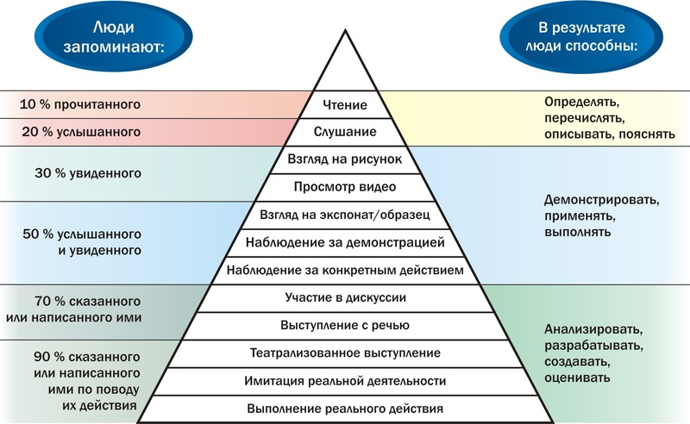
КОГНИТИВНЫЕ АСПЕКТЫ Конус Эдгара Дейла
«КЛИПОВОЕ» СОЗНАНИЕ НЕОБХОДИМОСТЬ ПОСТОЯННЫХ ПОВТОРОВ КОНТЕНТА
КОПИРОВАНИЕ СТУДЕНТАМИ ДЕЙСТВИЙ ПРЕПОДАВАТЕЛЯ

Slide 7
ПРИОРИТЕТЫ В ИНТЕРЕСЕ СТУДЕНТОВ К СОДЕРЖАНИЮ КУРСА (фидбек, вопросы студентов, выбор тематики курсовых работ, выполнение заданий)
~ 2007-2015 гг.
Организация как система
Методология моделирования
Бизнес-процесс
Модель и ее использование
Анализ процессов
Эталонная (референтная) модель
Нотация
~ c 2015 г. …
Модель и ее использование
Нотация
Анализ процессов
Бизнес-процесс
Эталонная (референтная) модель
Методология моделирования
Организация как система

Slide 8
ОРГАНИЗАЦИОННЫЕ И МЕТОДИЧЕСКИЕ АСПЕКТЫ СОЗДАНИЯ И РЕАЛИЗАЦИИ МЕЖКАМПУСНОГО КУРСА
Проактивная интеграция образовательного контента, согласование ПУД и необходимых знаний для усвоения курса
Проработка и тестирование ИТ-обеспечения
Уточнение заданий, распределение заданий по степени сложности
Уточнение критериев оценивания не только в рамках всей ПУД, но и отдельных заданий
Распределение студентов по подгруппам для выполнения заданий, выявление лидеров и «пассажиров»
Индивидуальные задания для межкампусных команд
Постоянный фидбек и консультации по графику

